Slide 1
Replikáció
Wunderlich Lívius
2015

Slide 2
A nukleinsavak és aminosavak
szerveződése
Makromolekulák:
Replikáció: DNS
Transzkripció: RNS
Transzláció: Fehérje
DNS
RNS
Fehérje

Slide 3
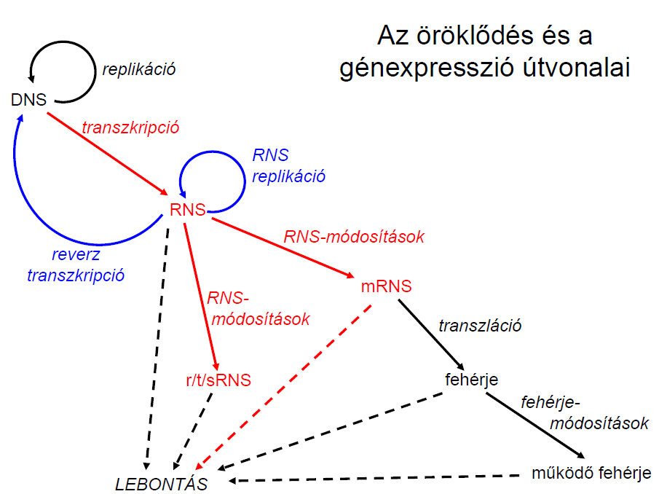

Slide 4
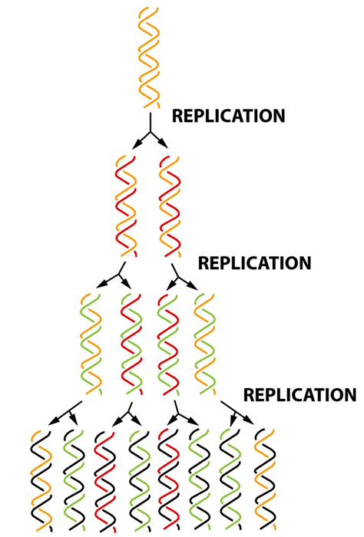

Slide 5
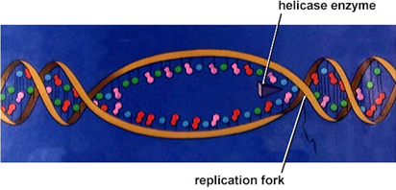

Slide 6
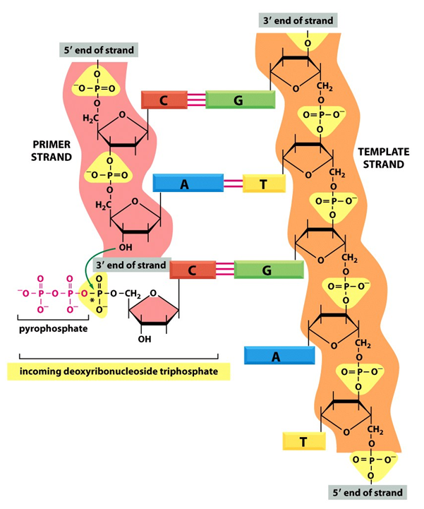
A replikáció mindig
5’→3’ irányú

Slide 7
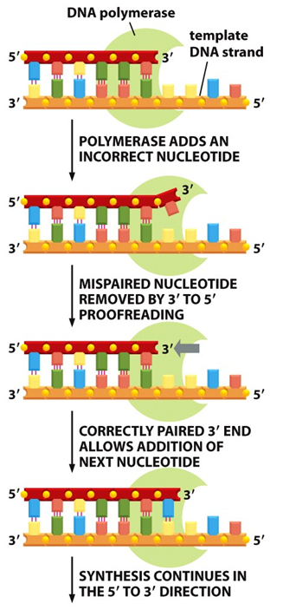
DNS polimeráz

Slide 8
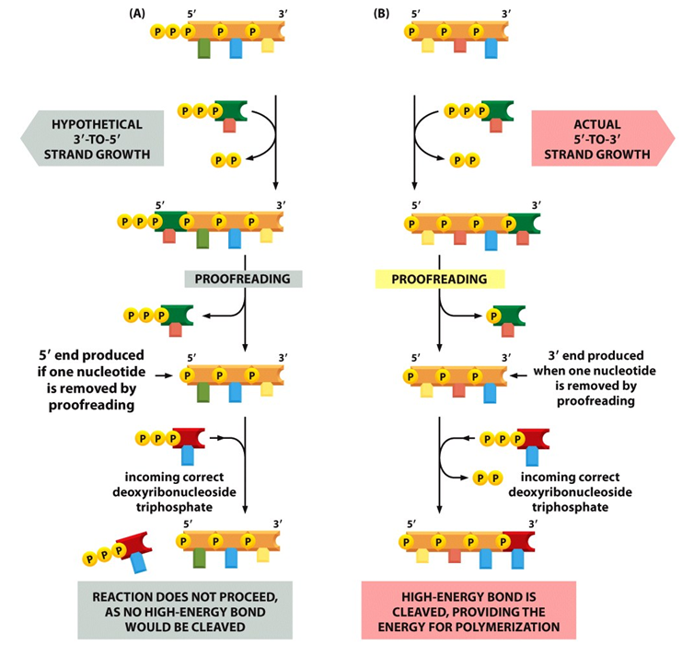

Slide 9
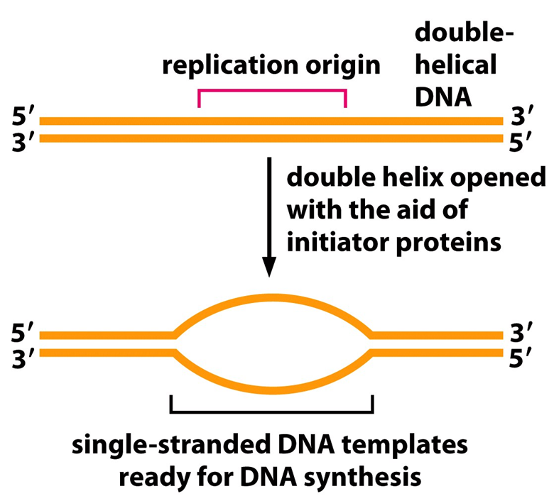

Slide 10
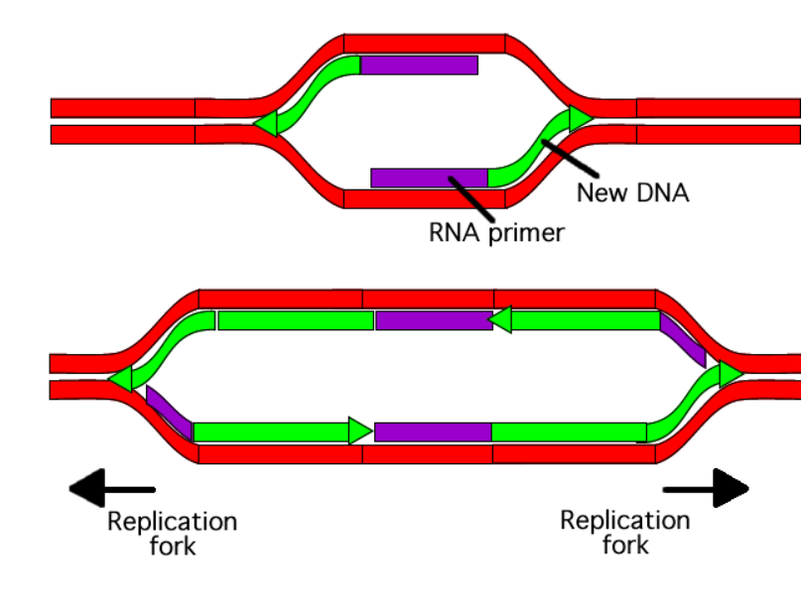
Replikációs villák
Vezető szál
Késlekedő szál

Slide 11
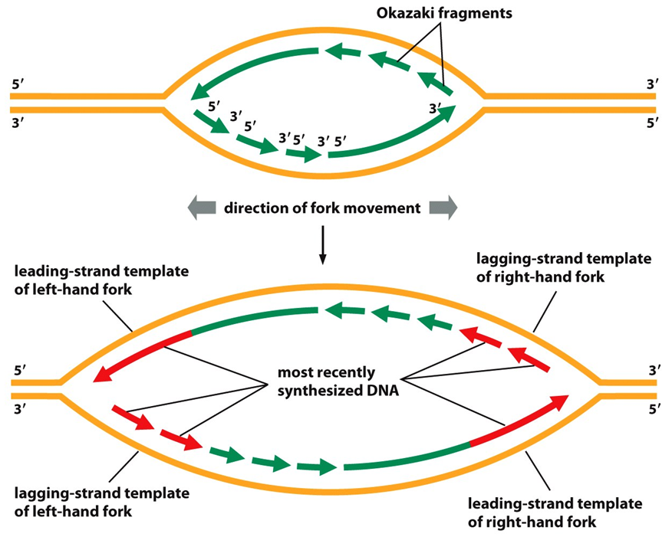

Slide 12
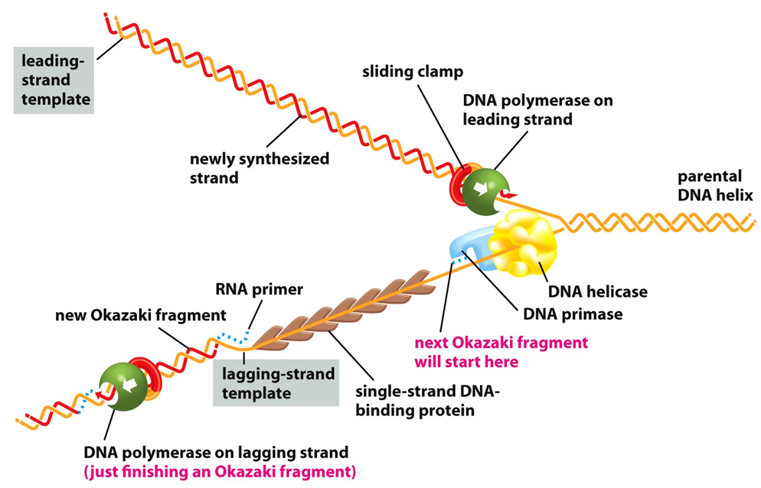

Slide 13
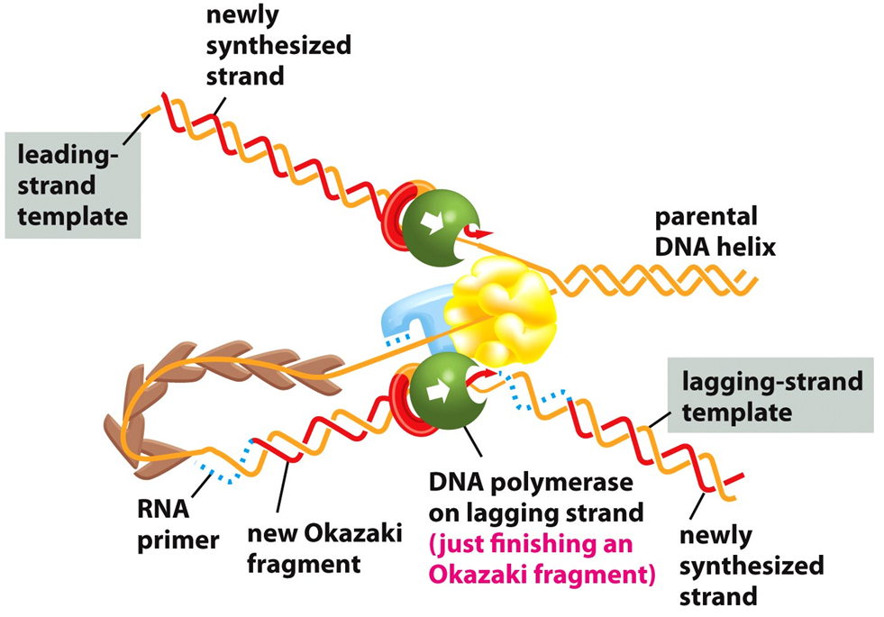

Slide 14
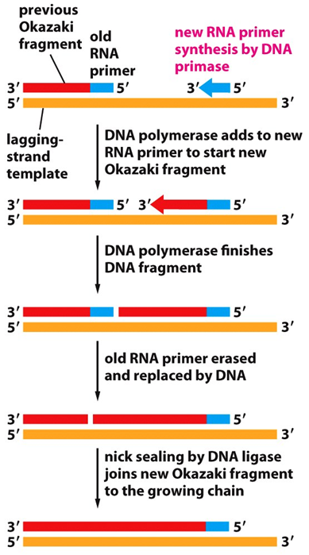

Slide 15
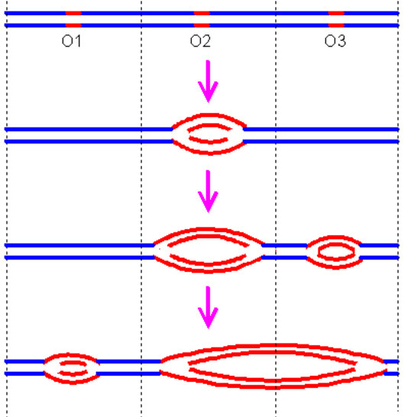

Slide 16
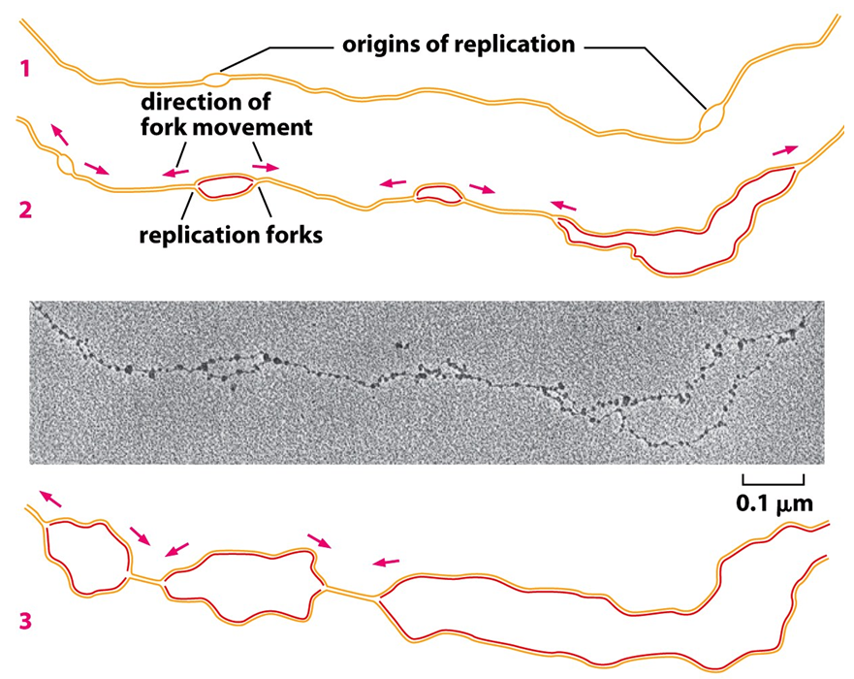

Slide 17
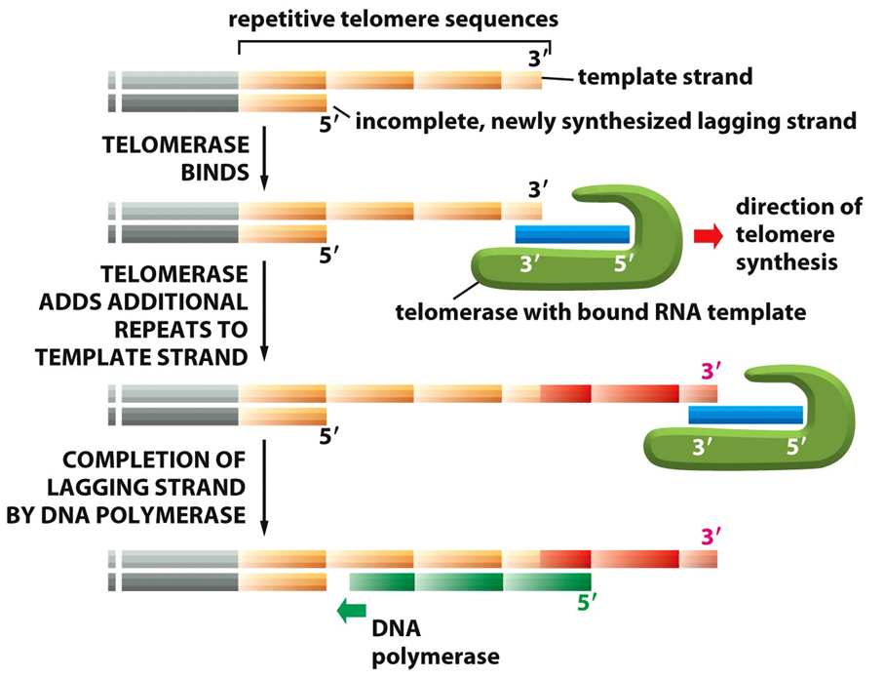

Slide 18
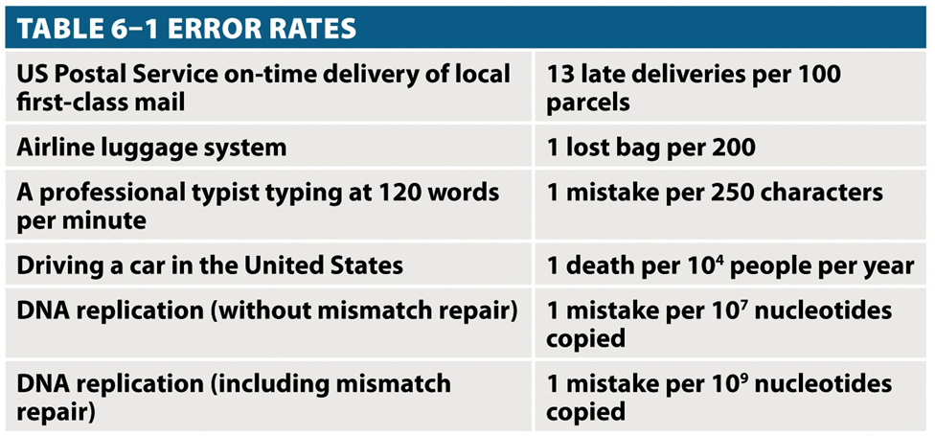
DNS hibajavítás

Slide 19
Mutáció: Permanens, öröklődő DNS-megváltozás
Pontmutációk: Miss-sense, non-sense, same-sense
Deléciók, inzerciók, kromoszóma-törések, -fúziók
Kereteltolódás

Slide 20
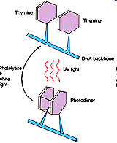
DNS-károsodás:
Timin dimerek

Slide 21
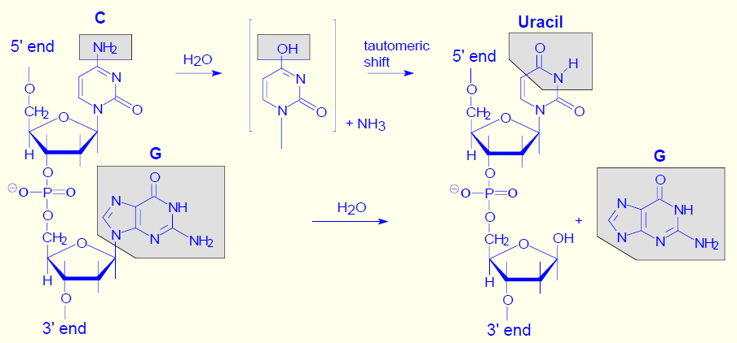
Dezamináció és depurináció
specifikus gliko-
zidáz eltávolítja

Slide 22
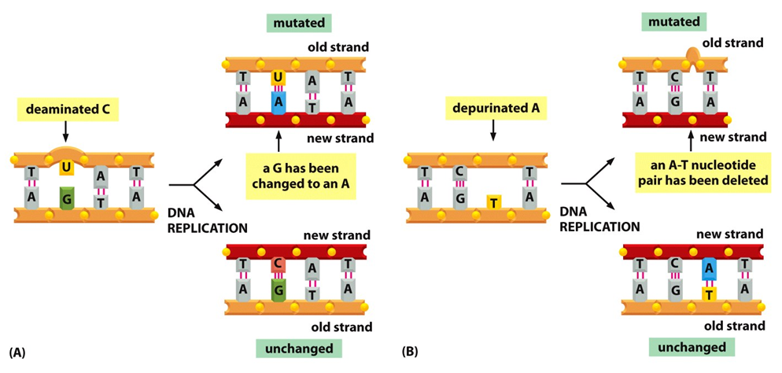

Slide 23
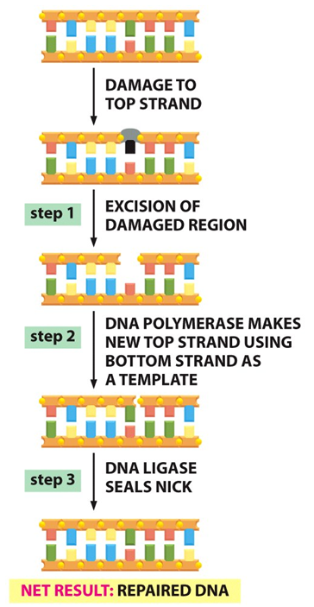
Mismatch repair

Slide 24
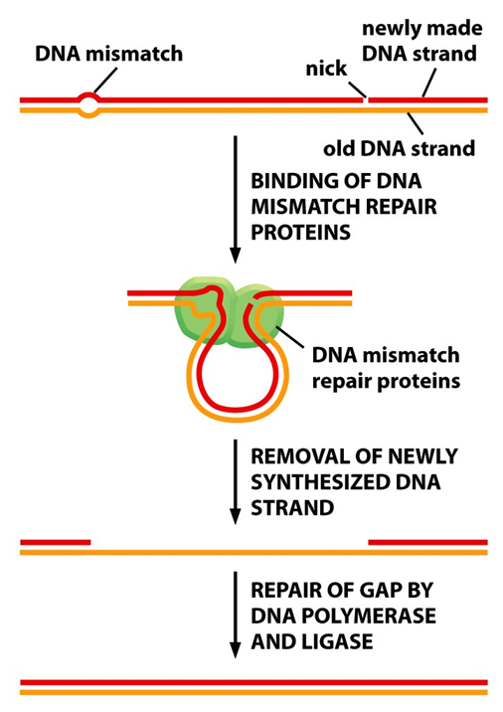
Mismatch repair

Slide 25
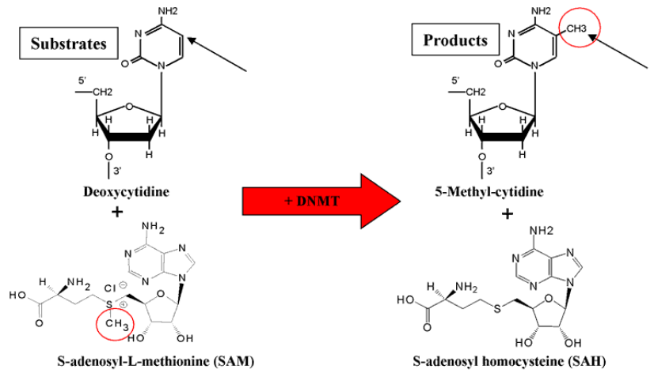
Metiláció segíti a hibajavítást

